Slide 1
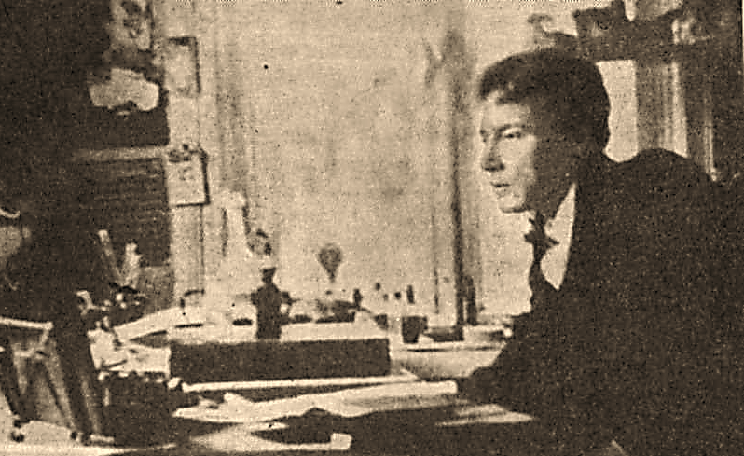
Доктор Булгаков

Slide 2
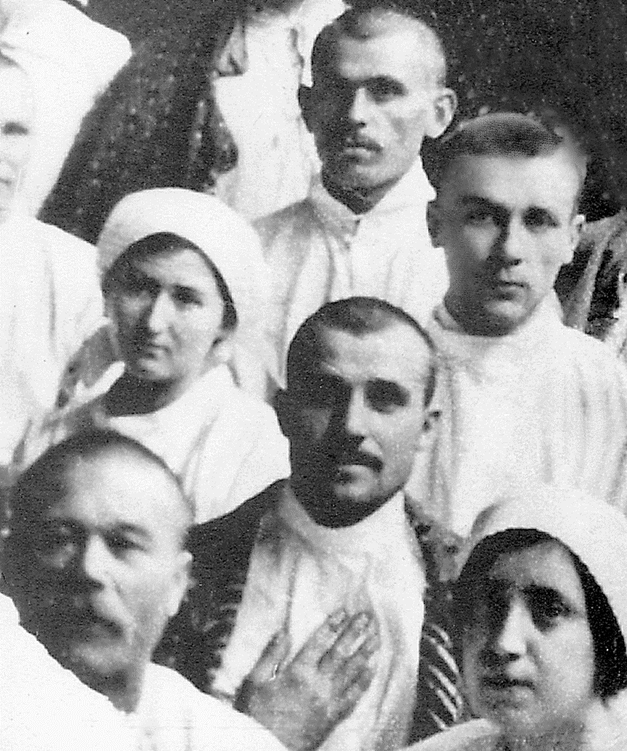
Врач-доброволец Красного Креста Михаил Булгаков
в прифронтовой зоне

Slide 3
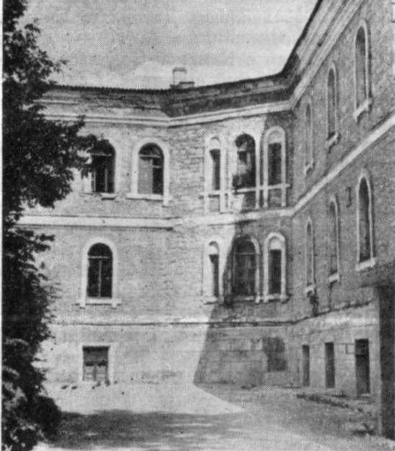
Госпиталь в Каменец-Подольском

Slide 4
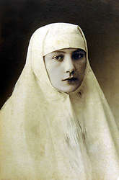
Военный врач М.Булгаков и сестра милосердия Татьяна Лаппа

Slide 5
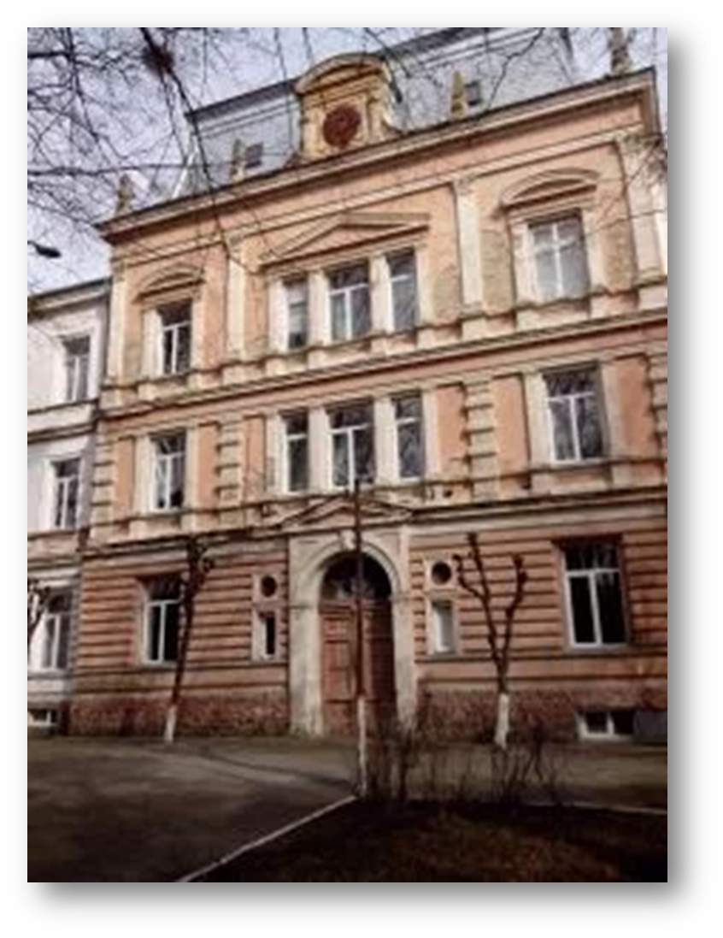
Здание бывшего военного госпиталя в Черновцах

Slide 6
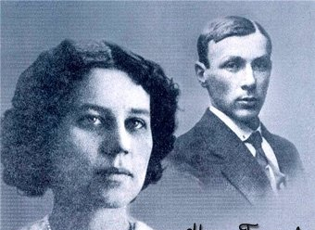
Михаил Булгаков и Татьяна Лаппа

Slide 7
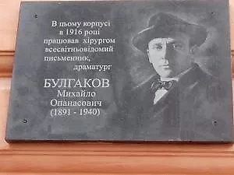
Мемориальная доска на здании
Черновицкой областной клинической больницы

Slide 8
Доктор Булгаков
Слайд № 1. Автор легендарного романа «Мастер и Маргарита по специальности — врач. В августе 1915 года в безмятежную жизнь Булгаковых грубо ворвалась война: курс медицинского факультета, на котором учится Михаил, выпустили досрочно (фронту нужны врачи!). После начала Первой мировой войны Булгаков несколько месяцев работал врачом-добровольцем Красного Креста в прифронтовой зоне. Будучи в составе российской армии, он работал военным врачом во время Брусиловского прорыва, пребывая в Каменце-Подольском (Хмельницкая область) в 1916 году. Не желая оставить мужа, его жена записалась сестрой милосердия. Всё лето 1916 года врач М.Булгаков долгими часами стоял у операционного стола.
Слайд № 2. Михаил Афанасьевич, как вспоминала Татьяна Николаевна Лаппа, его первая жена, очень серьезно и ревностно, с большим чувством ответственности относился к работе и часто по ночам уходил в госпиталь, в палаты — он всегда беспокоился о состоянии оперированных. И задерживался там зачастую до утра. «Миша много оперировал и очень уставал, иногда стоял у операционного стола сутками напролет», - писала она в воспоминаниях.

Slide 9
Слайд № 3. Госпиталь в Каменец-Подольском. Здесь в 1916 году М.Булгаков служил в качестве добровольца Красного Креста.
Слайд № 4. На Буковину будущий писатель попал из Каменец-Подольского. Оказавшись в самом горниле Первой мировой войны, став добровольцем Красного Креста. 25-летний Михаил Булгаков вместе с госпиталем оказался в Черновцах, когда июне 1916 года во время Брусиловского прорыва русских войск фронт продвинулся вперед. Медицинскому персоналу новоприбывшего госпиталя пришлось подлечивать здесь раненных бойцов, которых постоянно доставляли с передовой. Страждущих было много, поскольку австрийцы давали неистовый отпор.
Слайд № 5. В Черновцах госпиталь разместился в стенах здания, где теперь находится областная клиническая больница.

Slide 10
Слайд № 6. Из воспоминаний Т.Н.Лаппа: «В Черновицах мы провели все это лето. Жили при госпитале. Хирургические операции шли непрерывно, ведь в июле наступление приостановилось, тяжелые бои продолжались не очень далеко от города, в Карпатах. Михаил Афанасьевич, как правило, стоял на ампутациях, а мне нередко приходилось держать ногу. Помню, как из-за жары и напряжения мне несколько раз становилось дурно в операционной. Но я превозмогала себя. Ведь помощь моя была нужна.»
«Работать приходилось много, — вспоминала Татьяна Николаевна. — Михаил часто дежурил ночью, под утро приходил физически и морально разбитым, буквально падал в постель, спал пару часов, а днем — опять госпиталь, операции, и так каждый день. Но свою работу Михаил любил, относился к ней со всей ответственностью и, несмотря на усталость, стоял в операционной, сколько считал нужным. Там я на многое насмотрелась и на всю жизнь запомнила, что такое война».
Слайд № 7. В нынешний Черновицкой областной клинической больнице установлена мемориальная доска, которая напоминает современникам о том, что когда-то давно здесь проводил операции Михаил Булгаков.

